Slide 1
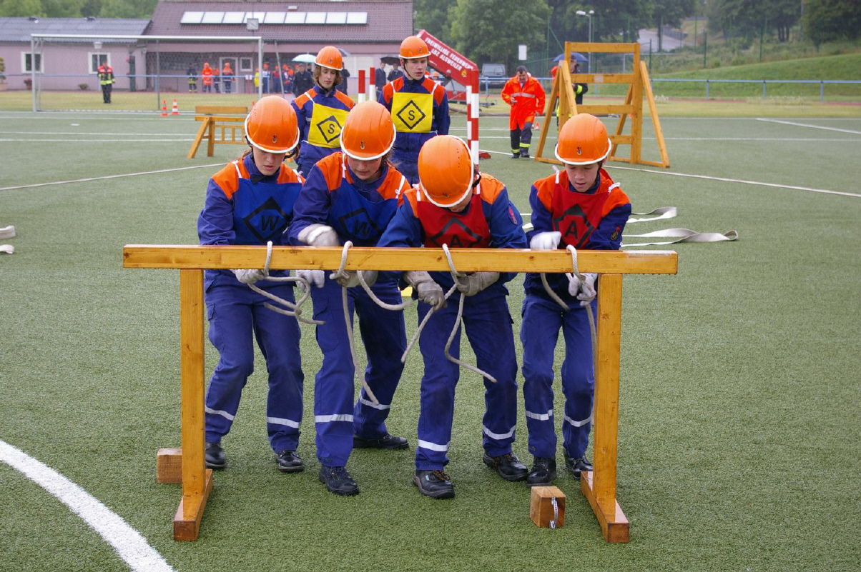
Knoten und Stiche

Slide 2
Arten von Feuerwehrleinen
Feuerwehrleine (Rettungsleine)
Mehrzweckleine(Arbeitsleine)
Kernmantel Dynamikseil

Slide 3
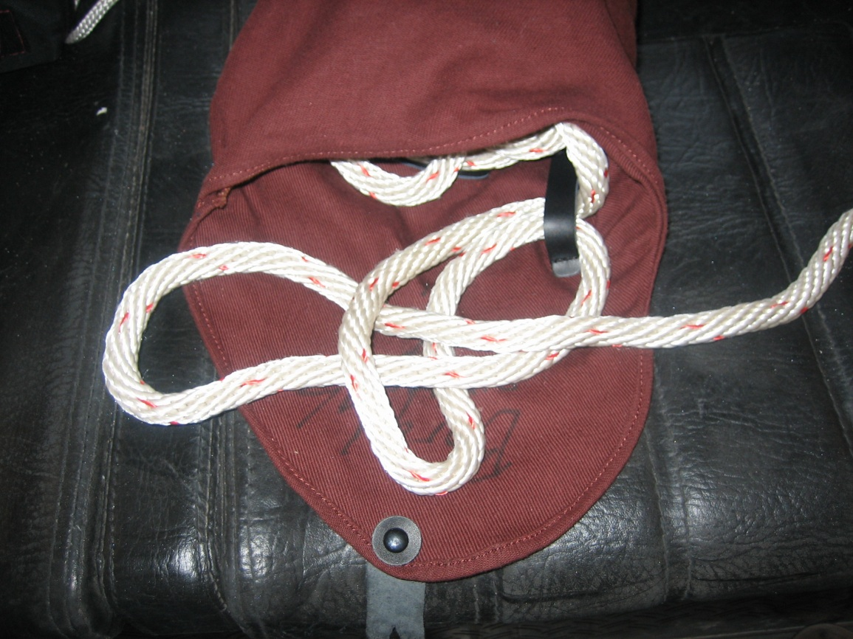
Feuerwehrleine
Länge: 30m
Reißkraft: 14kN
Sichtprüfung einmal jährlich
Nach 20 Jahren auszumustern
Dient als:
Rettungsleine
Sicherungsleine
Signalleine

Slide 4
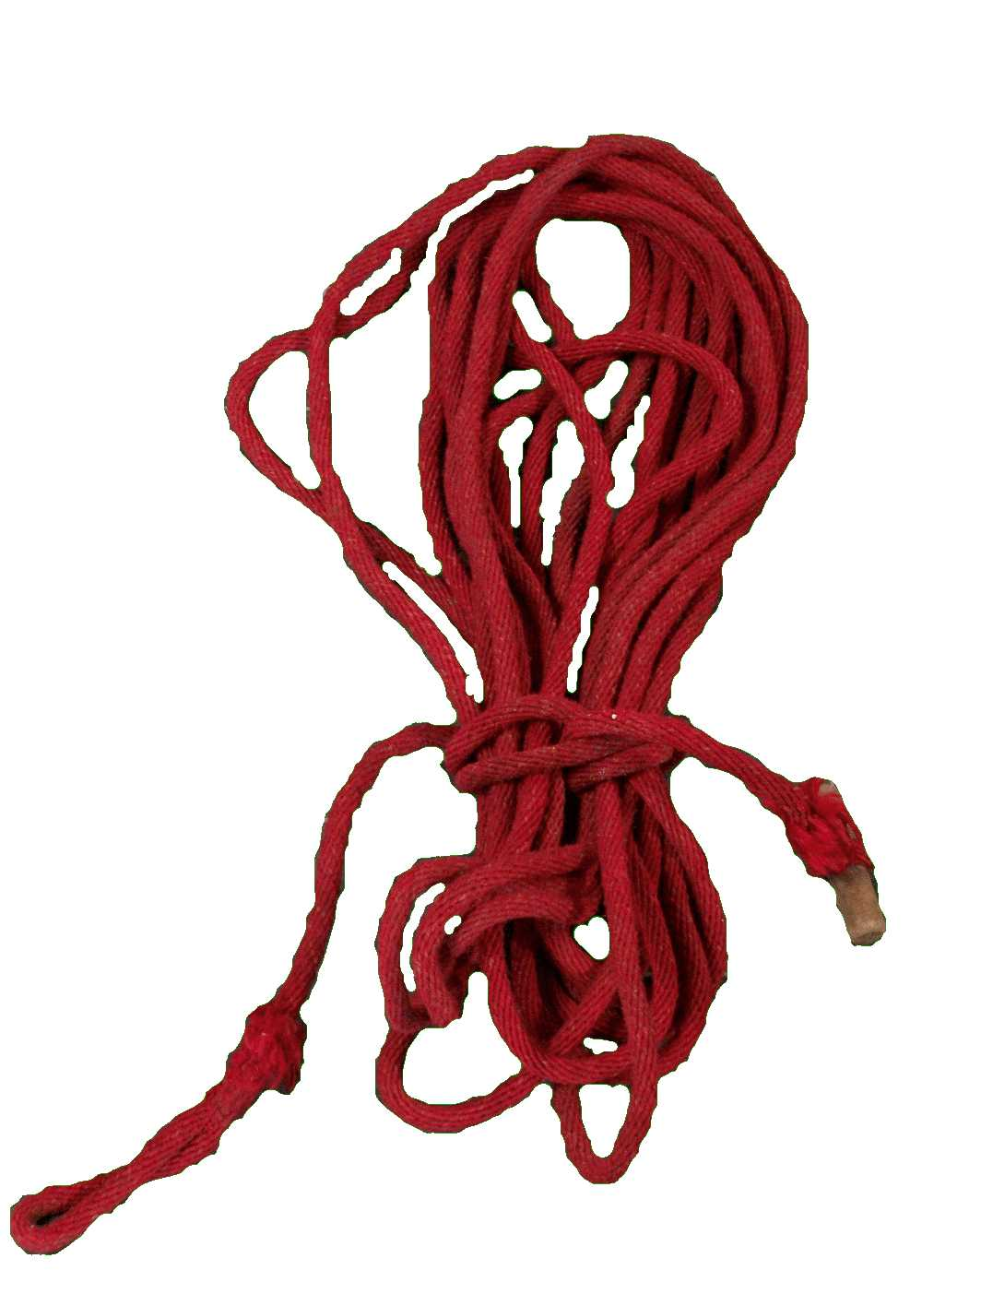
Mehrzweckleine
Rot eingefärbt
Dient als:
Ventilleine
Absperrleine

Slide 5
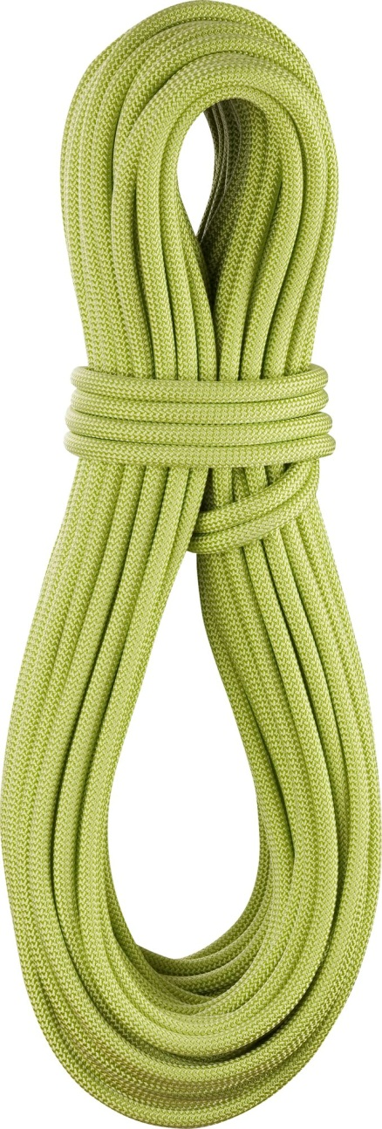
Kernmantel Dynamikseil
Werden zur Sicherung von Personen in absturzgefährdeten Bereichen eingesetzt.
Reißkraft: 12kN
Dehnungsfaktor: bis 40%

Slide 6
Knoten und Stiche
Halbschlag
Doppelter Ankerstich
Mastwurf
Zimmermannsschlag
Achterknoten
Schotenstich
Halbmastwurf
Spierenstich
Brustbund mit Pfahlstich

Slide 7
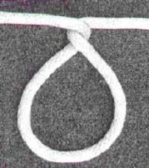
Halbschlag
Dient zur Führung von Geräten beim Hochziehen o.Ä.

Slide 8
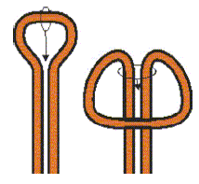
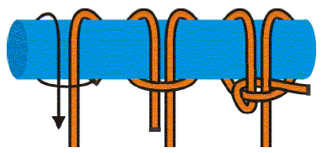
Doppelter Ankerstich
Dient zum Befestigen von Geräten beim Hochziehen o.Ä.
Gestochen
Gelegt

Slide 9
Mastwurf
Dient als Anschlagknoten (beim Selbstretten), zum Halten und Auffangen
Gestochen
Gelegt

Slide 10
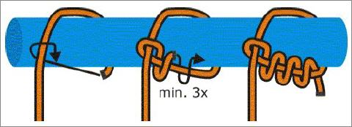
Zimmermannsschlag
Befestigungsknoten zum Anbringen von Sicherheitsleinen, oder zum Hochziehen von Gegenständen

Slide 11
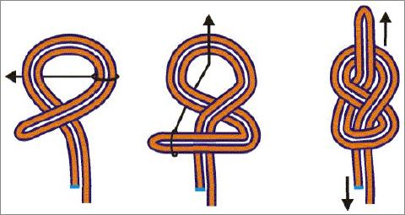
Achterknoten
Verbindungs und Befestigungsknoten. Dient meistens zum Einbinen beim Halten und Auffangen

Slide 12
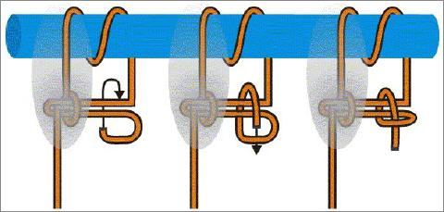
Spierenstich
Dient zur Sicherung von Knoten

Slide 13
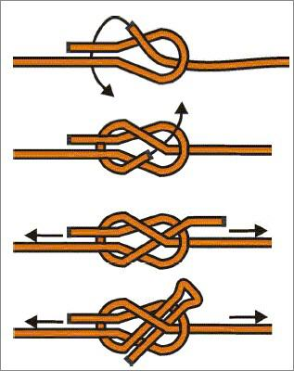
Schotenstich
Dient zum verbinden zweier Leinen

Slide 14
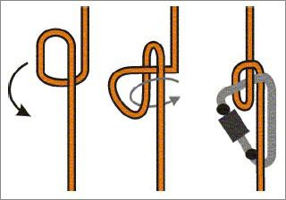
Halbmastwurf
Dient als Bremsknoten beim Selbstretten

Slide 15
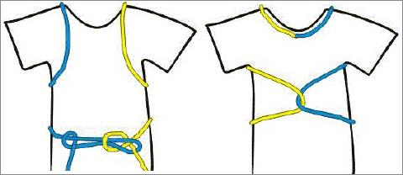
Brustbund mit Pfahlstich
Dient zum Einbinden von zu haltenden Personen

Slide 16
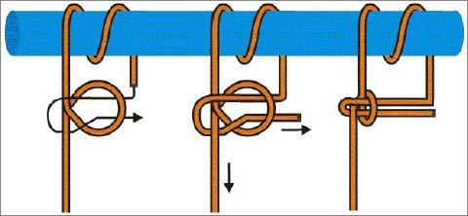
Pfahlstich

